Slide 1
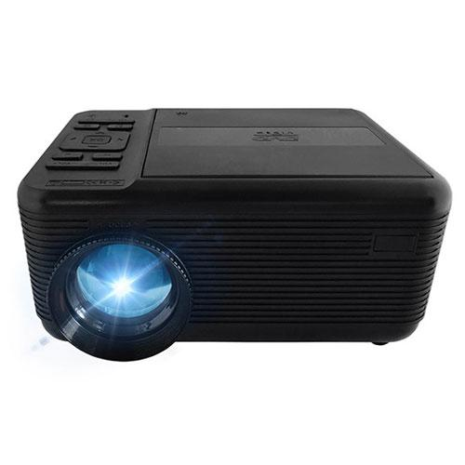
【提案書】
DVDプレーヤー一体型プロジェクター
DVDを観ることもできるプロジェクターです。もちろんPCをはじめとする多種メディアからも投影可能で、投影サイズは30〜最大150インチ！スピーカー内蔵も高ポイント！
特徴
納期
納期スペース
仕様
素材 : ABS+PC
サイズ : 約W205×H95×D160
重量 : 約985g
付属品 : ・レンズカバー・電源アダプター 100V 50/60Hz (ケーブル長さ:約1.5m)・AVケーブル (ケーブル長さ:約1.5m/入力1ピン・出力3ピン)・リモコン (単4形乾電池×2本/別売)・取扱説明書/保証書
お見積
お見積りスペース

